Slide 1
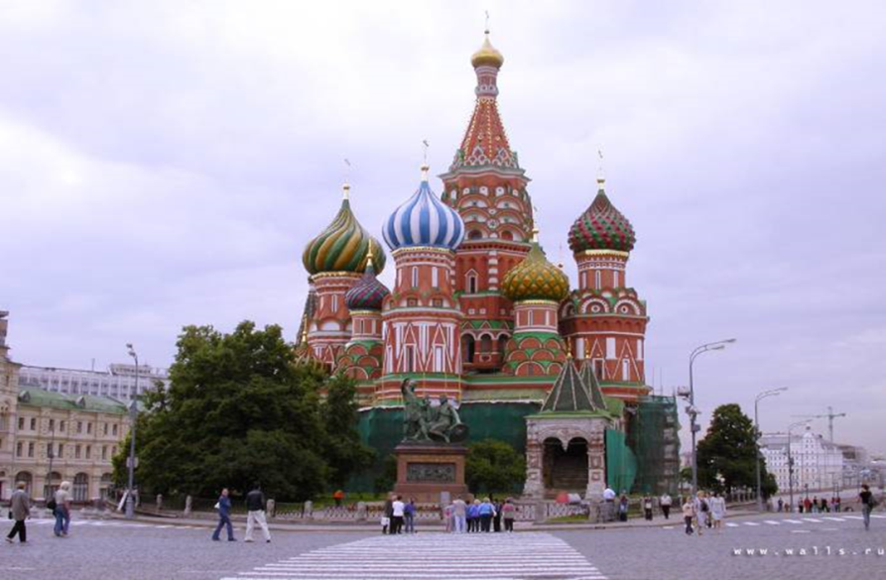
Искусство на улицах
твоего города
Памятники архитектуры

Slide 2
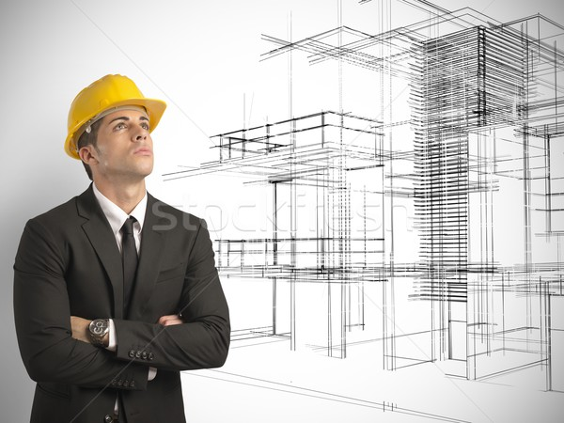
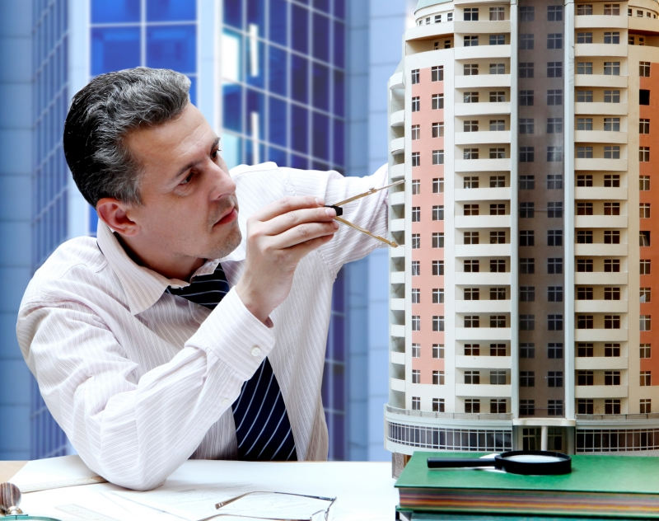

Slide 3
Архитектура – это искусство строить
Архитектор – это главный строитель

Slide 4
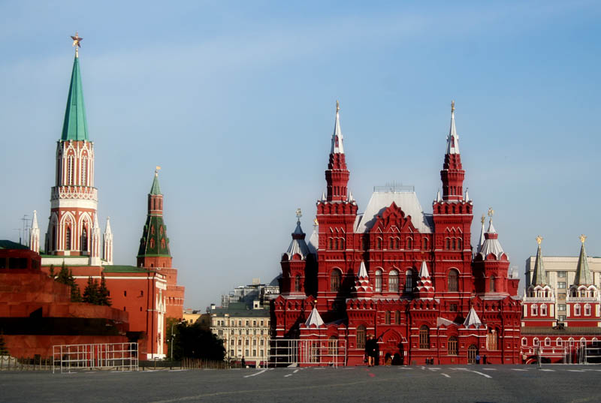
Наша Родина – Россия Архитектура нашей Родины

Slide 5
Кремль

Slide 6
храм Василия Блаженного

Slide 7
Московский университет (МГУ)

Slide 8
Дом Пашкова

Slide 9
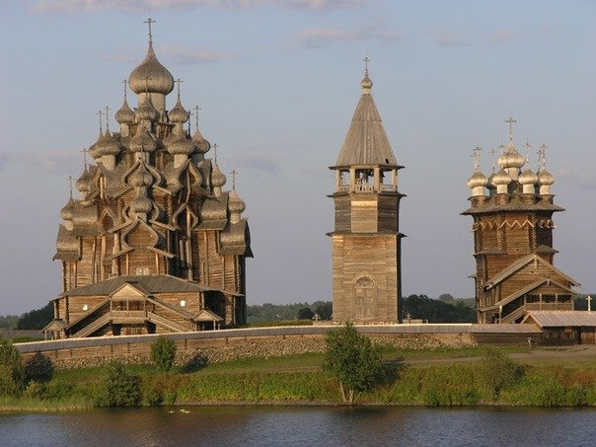
Кижи. Деревянный архитектурный комплекс.

Slide 10
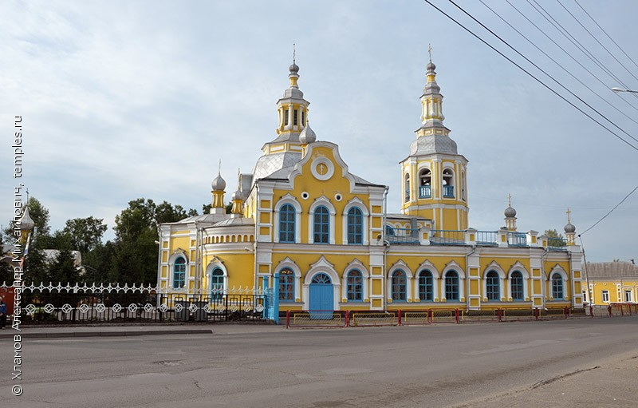
Архитектура города Минусинска Спасский собор

Slide 11
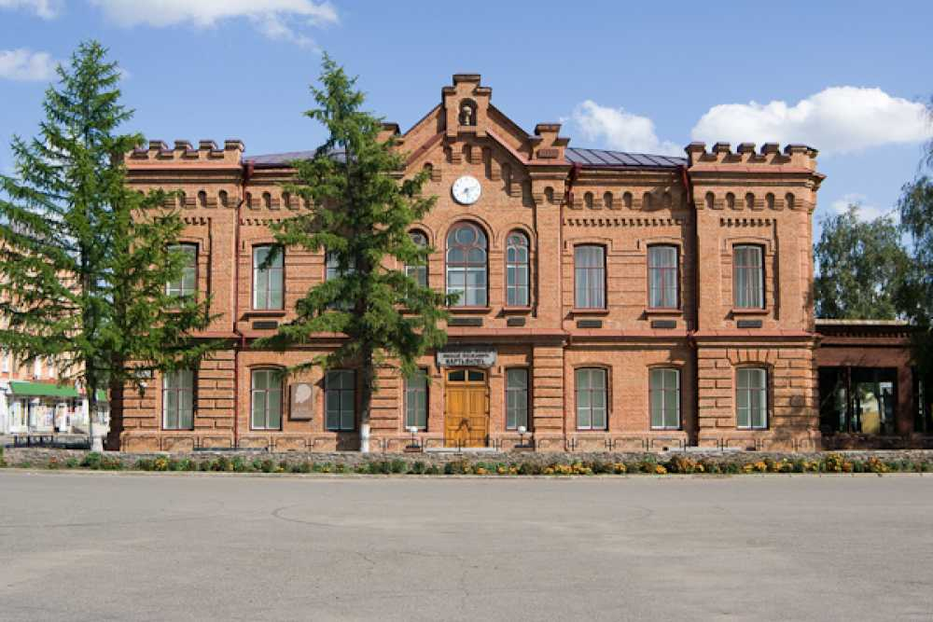
Музей им.Мартьянова

Slide 12
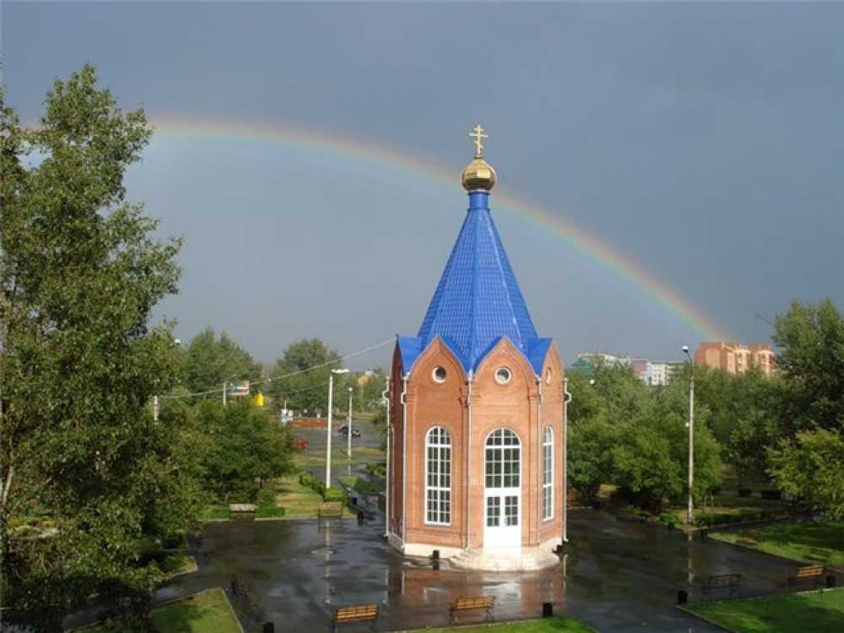
Часовня

Slide 13
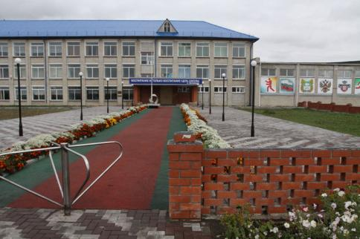
Чем отличаются друг от друга здания?

Slide 14
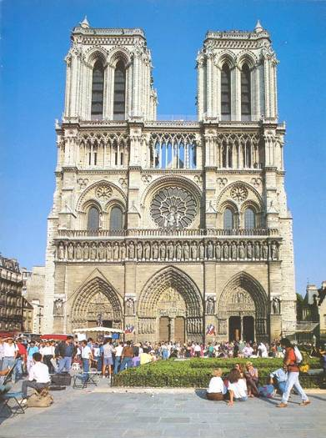
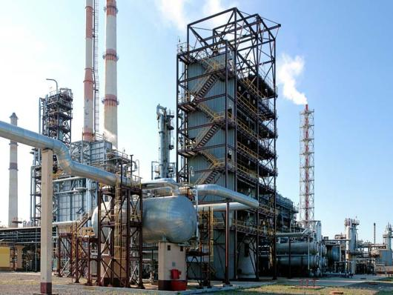

Slide 15
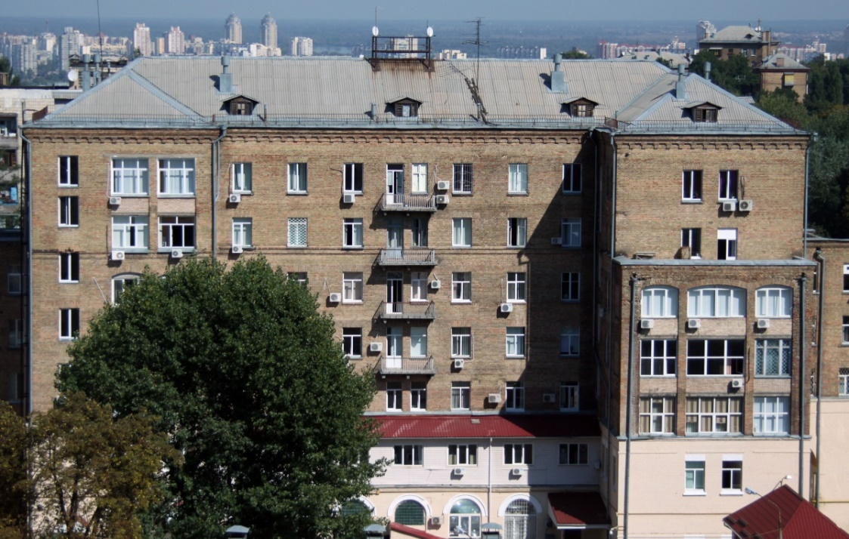
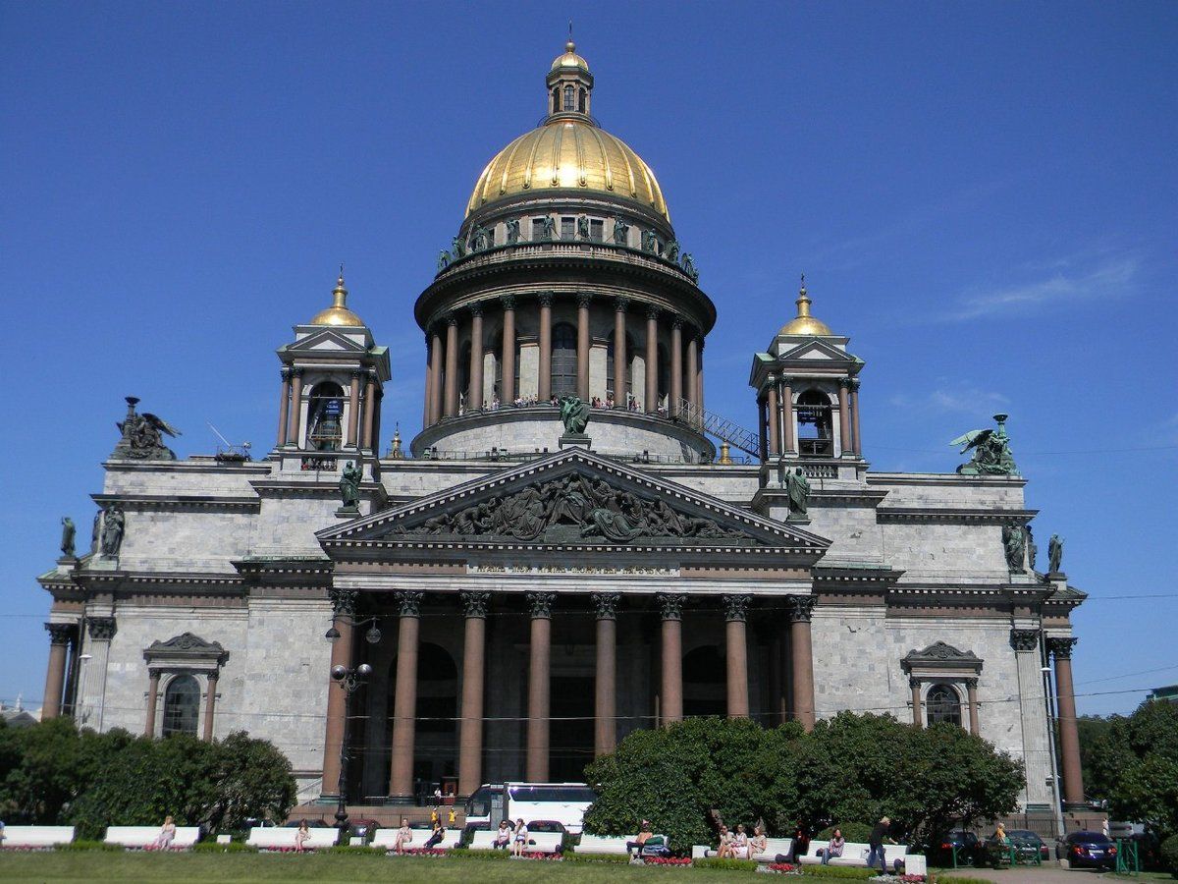

Slide 16
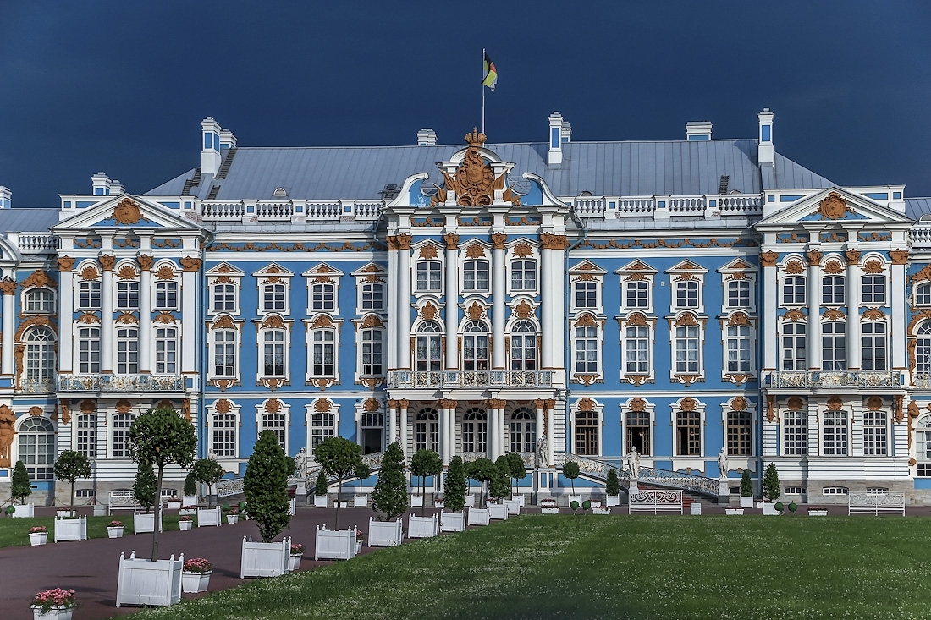
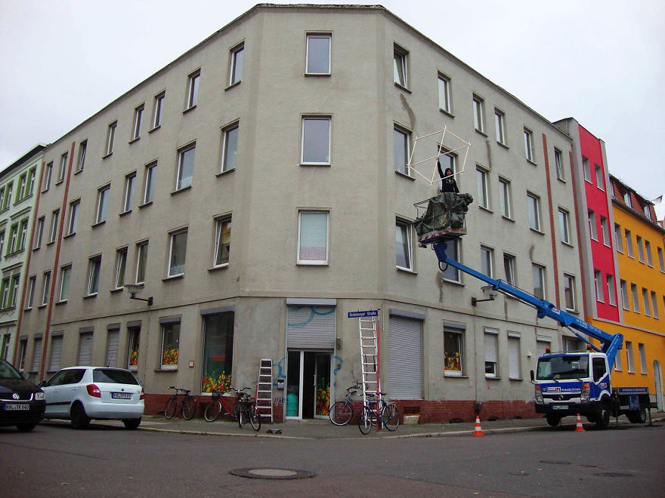

Slide 17
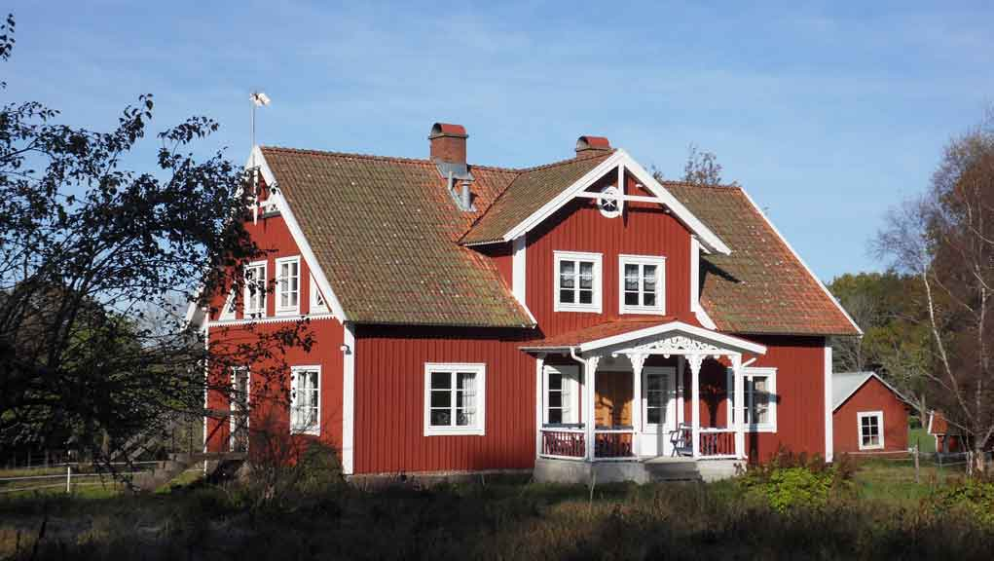
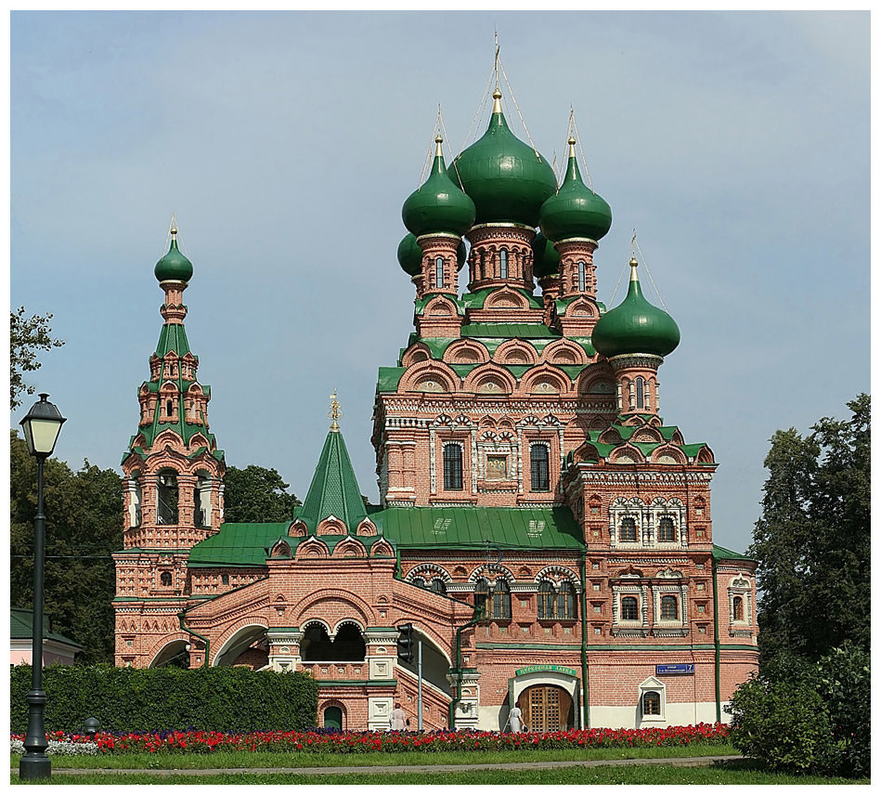

Slide 18
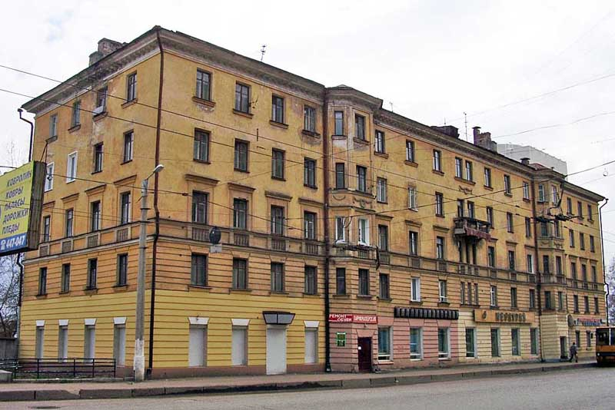
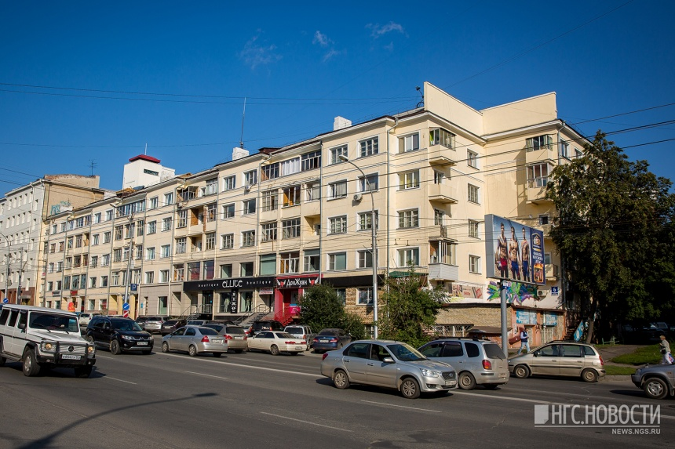

Slide 19
Задание для самостоятельной работы: Нарисовать здание, которое вы придумали или уже видели.

Slide 20
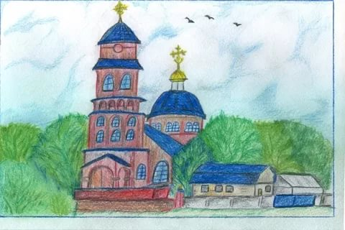

Slide 21
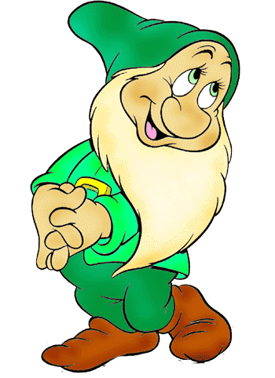
Спасибо за работу!

